Slide 1



CHÀO MỪNG CÁC EM ĐẾN VỚI TIẾT HỌC NGÀY HÔM NAY

Slide 2


Slide 3




Slide 4
Bài toán liên quan đến rút về đơn vị có 2 dạng
Bài toán liên quan đến một phép chia và một phép nhân (Bài tập khởi động)
Bài toán liên quan đến hai phép chia (Bài tập 2)

Slide 5
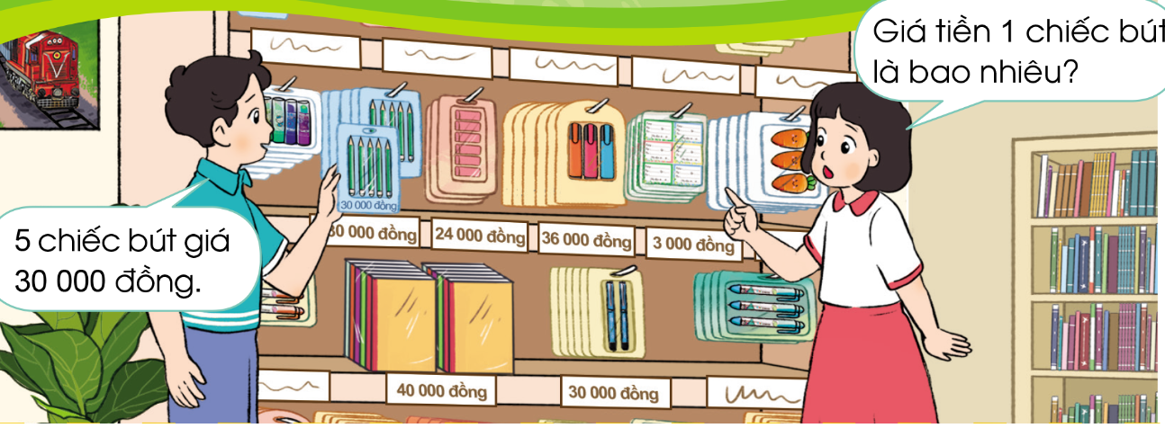
Theo em giá tiền 1 chiếc bút là bao nhiêu?
Em làm thế nào để biết 1 chiếc bút giá 6000 đồng

Slide 6
* Dạng 1: Bài toán liên quan đến một phép chia và một phép nhân
Bài toán: Cửa hàng bán 5 chiếc bút chì giá 30 000 đồng. Bạn Bình muốn mua 8 chiếc bút chì như thế. Hỏi bạn Bình phái trả bao nhiêu tiền?
Tóm tắt
5 bút chì: 30 000 đồng
8 bút chì: ? đồng

Slide 7


Em hiểu
5 chiếc bút chì giá 30 000 đồng
Mua 8 chiếc bút chì cần phải trả bao nhiêu tiền?
Em nghĩ
Tôi tìm giá tiền 1 chiếc bút chì rồi tính số tiền 8 chiếc bút chì
Bạn làm tính chia 30 000 : 5 rồi lấy kết quả nhân với 8

Slide 8


Bài giải
Giá tiền 1 chiếc bút chì là:
30 000 : 5 = 6 000 (đồng)
Mua 8 chiếc bút chì phải trả số tiền là:
6 000 $×$ 8 = 48 000 (đồng)
Đáp số: 48 000 đồng
Ghi kết quả có tên đơn vị trong dấu ngoặc
Đáp số ghi đầy đủ cả số và tên đơn vị

Slide 9
    Với dạng “rút về đơn vị” liên quan đến một phép chia và một phép nhân, thường tiến hành theo hai bước giải:
    Bước 1: Tìm giá trị một phần (thực hiện phép chia)
    Bước 2: Tìm giá trị nhiều phần đó (thực hiện phép nhân)

Slide 10

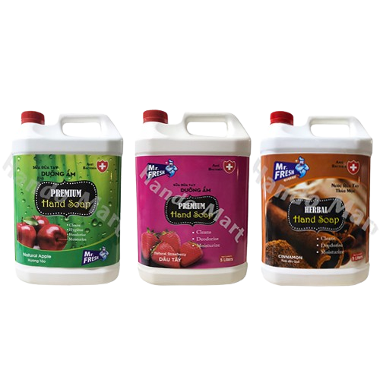
Ví dụ:
3 nhóm có 12 người. Hỏi 4 nhóm có bao nhiêu người?
5 can chứa 10 lít nước trái cây. Hỏi 6 can chứa bao nhiêu lít nước trái cây?

Slide 11

Bài 1:
a) Mua 4 hộp sữa chua nha đam hết 32 000 đồng. Hỏi mua 6 hộp sữa chua như thế hết bao nhiêu tiền?
b) Mua một quả dưa hấu ruột đỏ nặng 3 kg hết 48 000 đồng. Hỏi mua một quả dưa hấu ruột đỏ nặng 5 kg hết bao nhiêu tiền?

Slide 12
Bài 1:
Tóm tắt
a) 4 hộp: 32 000 đồng
6 hộp: ? đồng
b) 3 kg: 48 000 đồng
5 kg: ? đồng

Slide 13
Bài 1:
a)
Giá tiền 1 hộp sữa chua là:
32 000 : 4 = 8 000 (đồng)
Mua 6 hộp sữa chua phải trả số tiền là:
8 000 x 6 = 48 000 (đồng)
Đáp số: 48 000 đồng

Slide 14
Bài 1:
b)
Giá tiền 1 kg dưa hấu ruột đỏ là:
48 000 : 3 = 16 000 (đồng)
Mua một quả dưa hấu ruột đỏ nặng 5 kg hết số tiền là:
16 000 x 5 = 80 000 (đồng)
Đáp số: 80 000 đồng

Slide 15









HƯỚNG DẪN VỀ NHÀ
Ôn lại kiến thức đã học
Hoàn thành bài tập trong SBT
Đọc trước bài:
Bài 18. Luyện tâp.

Slide 16
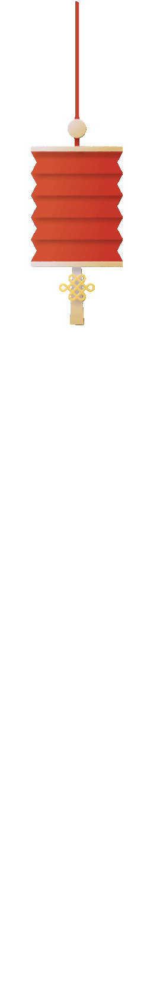




CẢM ƠN CÁC EM ĐÃ LẮNG NGHE BÀI GIẢNG

